Slide 1

NETRADIČNÍ STAVEBNÍ ODPADY – NÁPLNĚ TOPENÍ A CHLAZENÍ
- JEJICH LIKVIDACE A MOŽNOST RECYKLACE
Ing. Jan SKOLIL, Ph.D.
CLASSIC Oil s.r.o.,
Buštěhrad u Kladna

Slide 2

ŽIVOTNÍ CYKLUS VÝROBKU
Suroviny:
(v kg eq CO₂/kg , bez dopravy)
MEG – 1,0
MPG – 8,3
Glycerol – 0,4
NaOH – 1,2 kg
DEMI voda – 0,4 – 2,5
(< 2 týdny)
Výroba
(1-2 dny)
Balení
(výroba obalu)
25 L HDPE kanystr - 1,7 kg CO2
(0-2 roky)
(2 dny)
Doprava¹⁻⁶:
12,3 – 16,5 kg eq CO2/km/t produktu
Použití
Regenerace / Recyklace
Odpadní kapalina k likvidaci
(3-5 let)
Vyčerpaná kapalina
Údržba a servis
(týdny)
(2-5 let)

Slide 3
ŽIVOTNÍ CYKLUS glykolu
PIVOVAR
JEŽEK
Penny Market
Plzeň
IKEA
Brno
Jihlava
Nejdek
NEMOCNICE
ČESKÉ BUDĚJOVICE
COCA COLA
ZIMNÍ STADION
ÚOCHB
Praha Kyje
Praha Dejvice
KAUFLAND
LEGO
Praha Modletice
Kladno

Slide 4
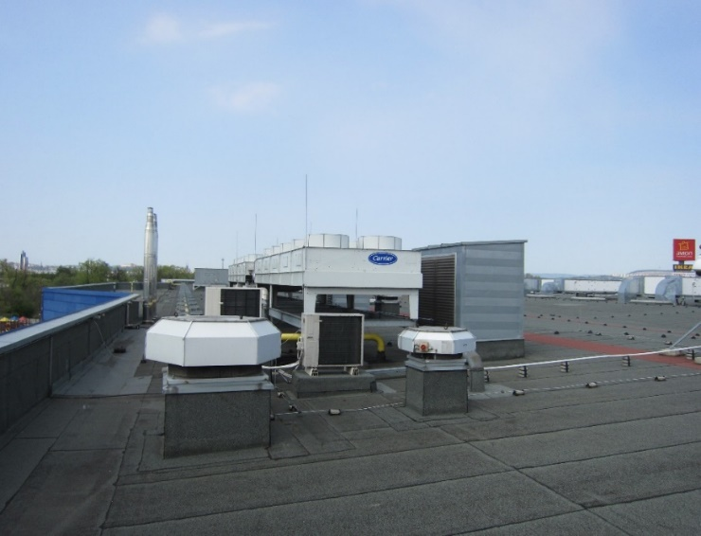
NÁPLNĚ CHLAZENÍ A TOPENÍ
A. BUDOVY
Regulace tepelné pohody
zaměstnanců
  Chlazení (léto)
  Topení (zima)
  Typicky: výrobní haly,
  komerční prostory
B. OKRUHY
Rozsáhlejší rozvody pro chlazení většího počtu strojů či jiné techniky
Typicky: kompresory, servery, (mini)pivovary, mrazírny
    zimní (a fotbalové) stadióny
C. STROJE
  Menší a lokální chladicí systémy
  Typicky: vřetena, svářečky, tiskařské válce, loupače vajíček…

Slide 5
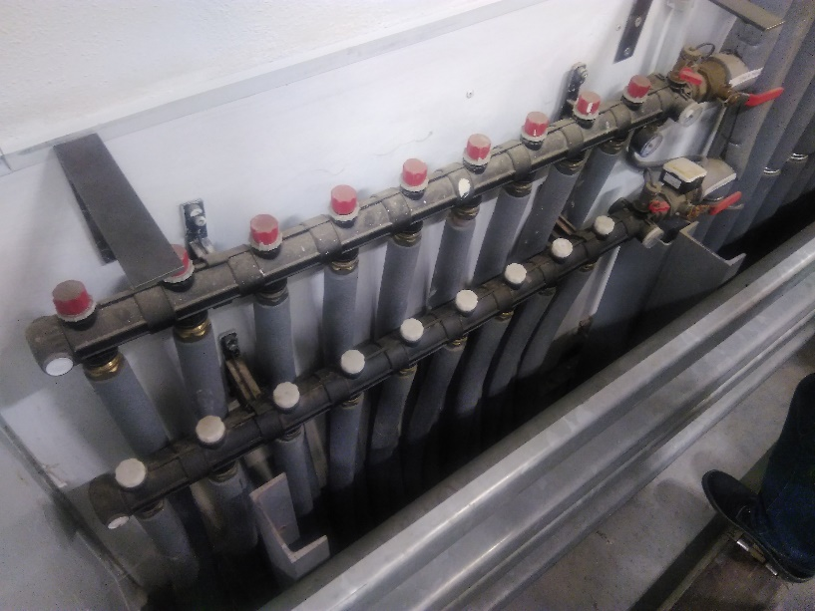
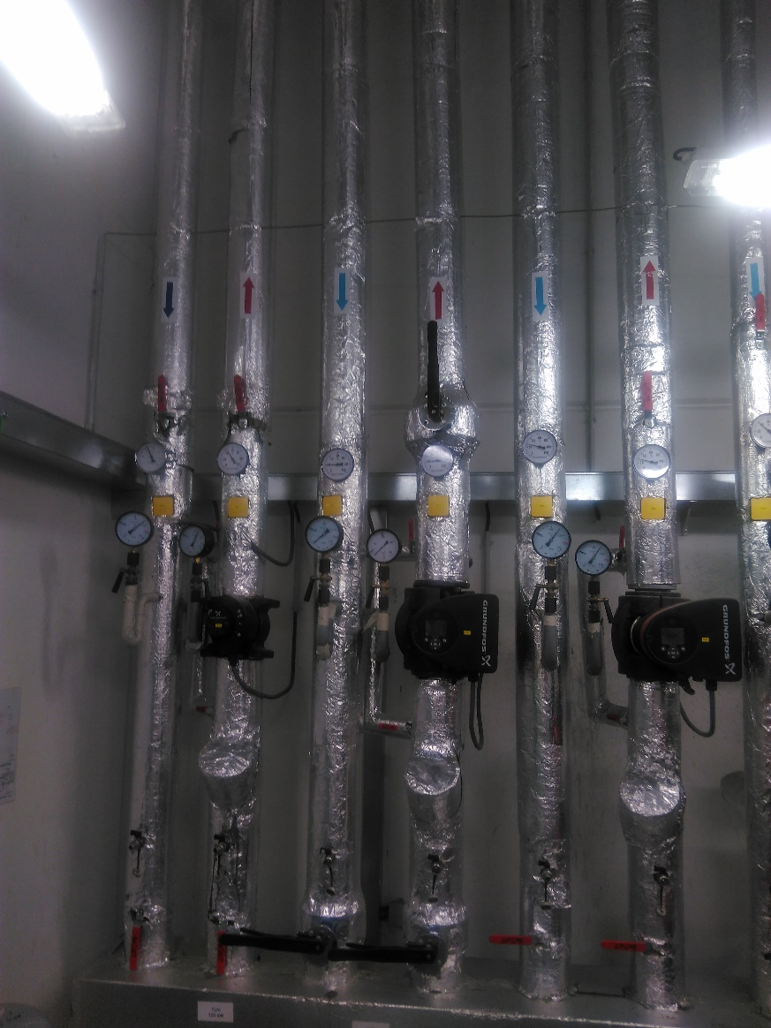
PENNY MARKET
Sklad
Odběr: 3.12.2020
Chladicí systém
Únik čpavku
Analýza
Neutralizace
H₂SO₄

Slide 6
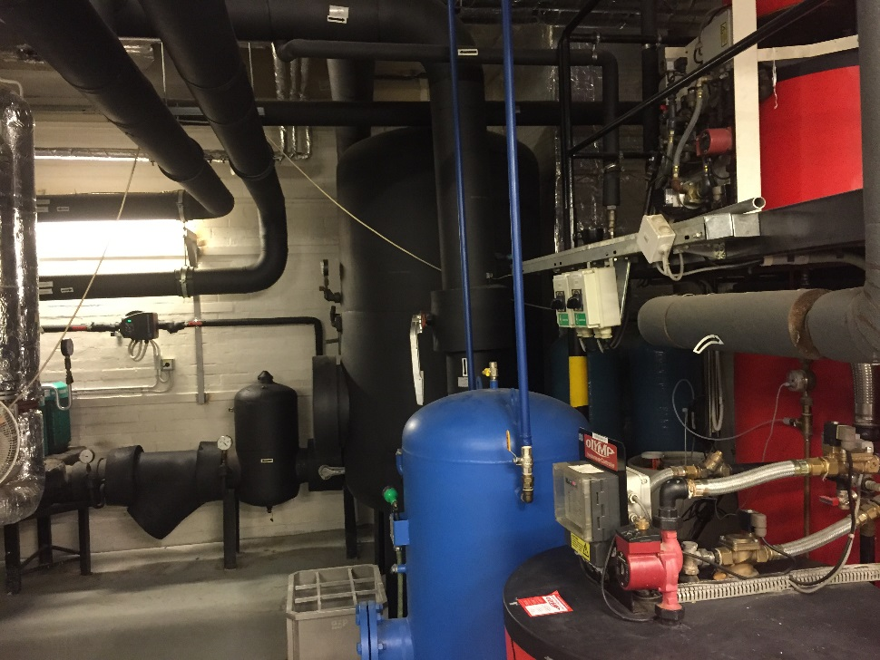
ÚVOD DO PROBLEMATIKY
PRIMÁRNÍ OKRUH CHLAZENÍ
Nejčastěji chladivo R134 A – tetrafluorethan
PGO = 1430, Tt = –103 °C, Tv = –26 °C
Čpavek - bezvodý amoniak
PGO = 0
Oxid uhličitý - CO₂
PGO = 1
SEKUNDÁRNÍ OKRUHY
CHLAZENÍ (A TOPENÍ)
1. Chladiče vodní
(glykolové)
2. Chladiče vzduchové

Slide 7
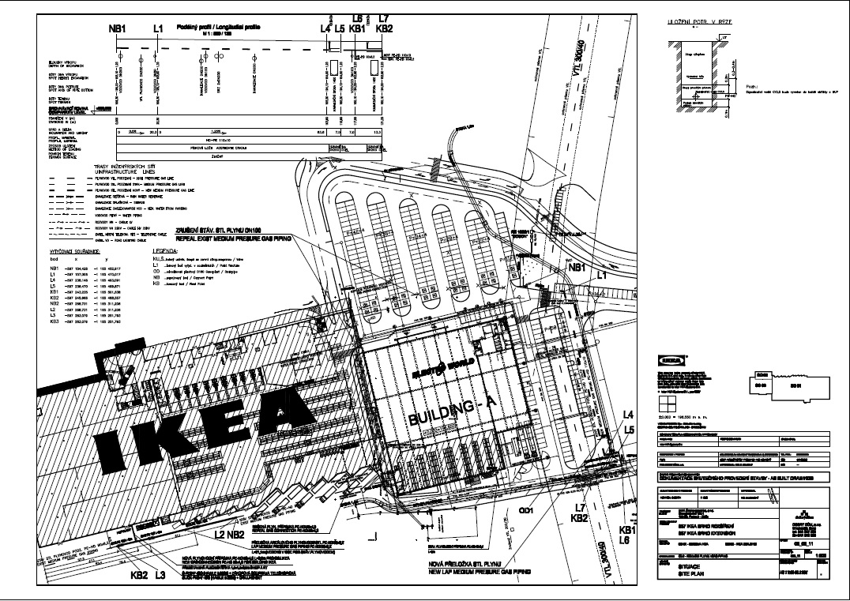
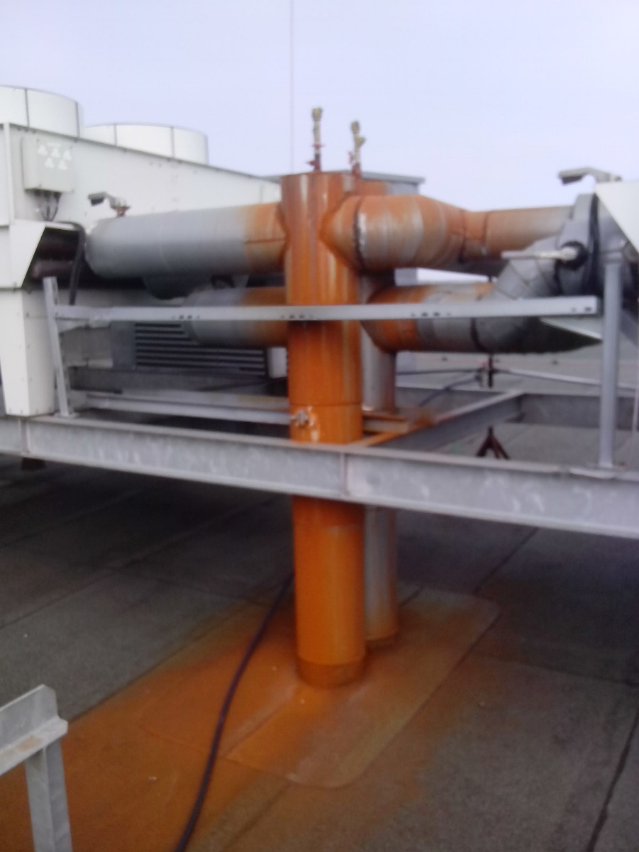


IKEA BRNO
Projekt: MPG
Realita: MEG

Slide 8
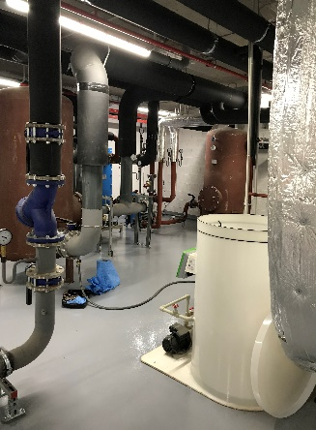
IKEA SHOPPING CENTRE BRNO
CS Antifreeze G Termo -20°C
2 000 L
CS CK Cleaner – cleaning agent
260 L
Disposal of old liquid -2 000 L
Disposal of cleaning fluid – 2 000 L
III-2016

Slide 9
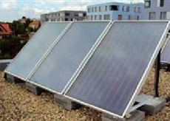
PROČ NEMRZNOUCÍ SMĚS?
Objekt bez permanentního využití
- odstávky o vánoční svátky
- přerušení výroby o (prodloužené) víkendy
- pouze výrobní kampaně
Část teplosměnného okruhu mimo objekt
- zásobník, potrubí, kolektor…
Přenos chladu o teplotách pod 0 °C
zimní stadiony, chlazení potravin, pivovary

Slide 10

NEMRZNOUCÍ TEPLOSMĚNNÉ KAPALINY
TZB – Technická zařízení budov
HTF/HVAC – Heat Transfer fluid
Potravinářské provozy
(pivovary, mlékárny, mrazírny),
Zimní a fotbalové stadiony,
geotermální vrty,
Budovy, nákupní centra,
průmyslová chlazení,
Nemocnice, chlazení serverů,
akumulátorů…
Bioplynové stanice: 550 v ČR, 1-2 motory = 700-800 litrů.
SOLÁRNÍ KOLEKTORY
TEPELNÁ ČERPADLA
BIOPLYNKY
ROČNĚ CELKEM
X 000 TUN

Slide 11
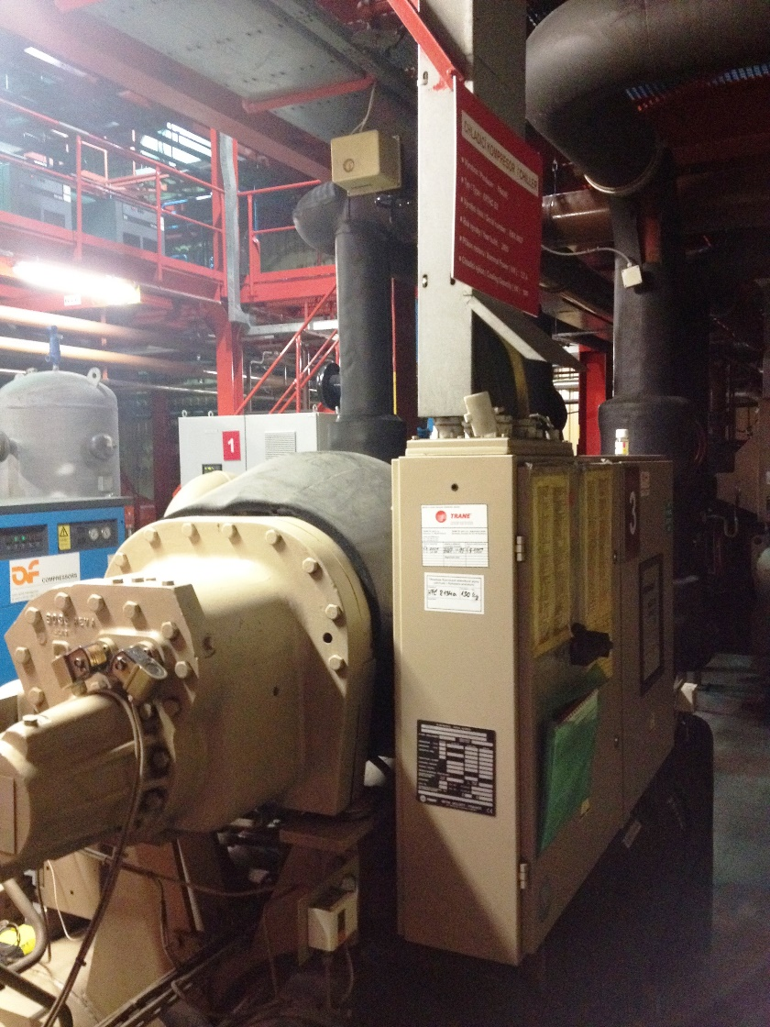
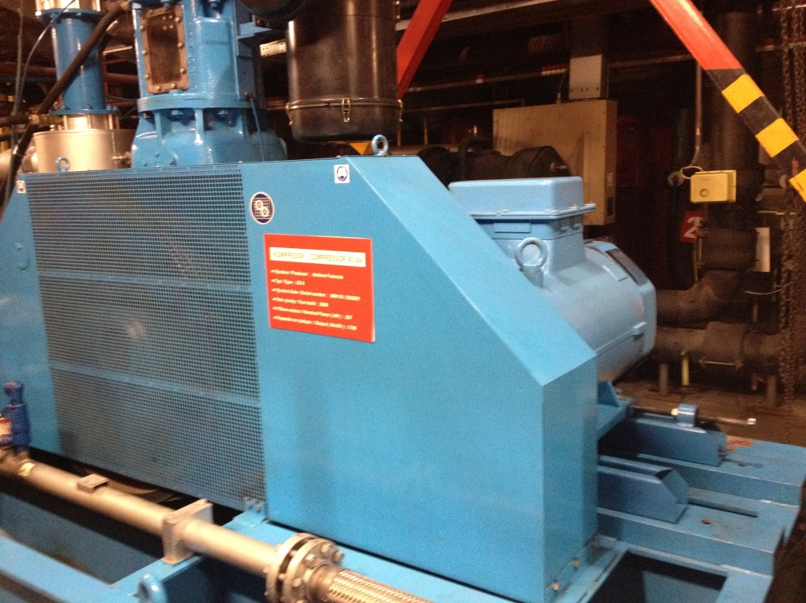
COCA COLA HBC
PRAGUE KYJE
Water circuit
Glycol circuit
Cooling
of compressors

Slide 12
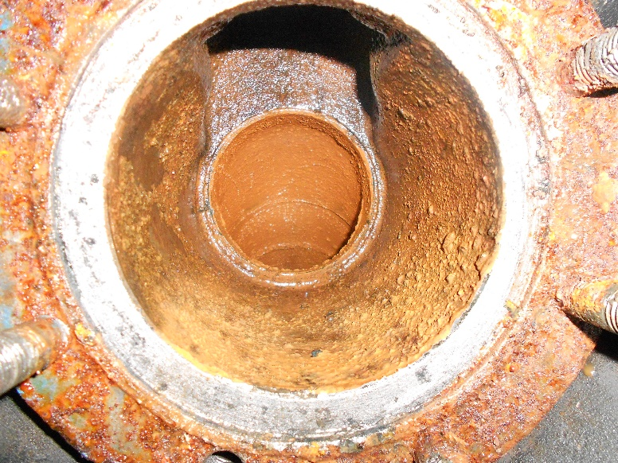
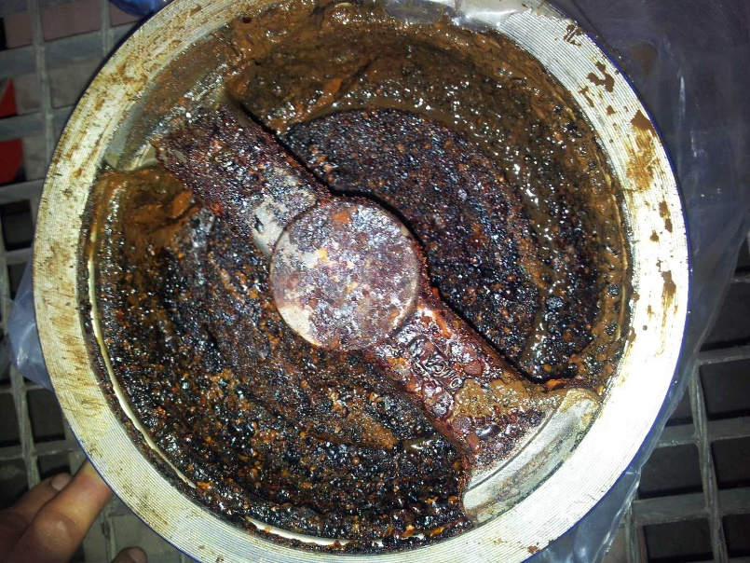
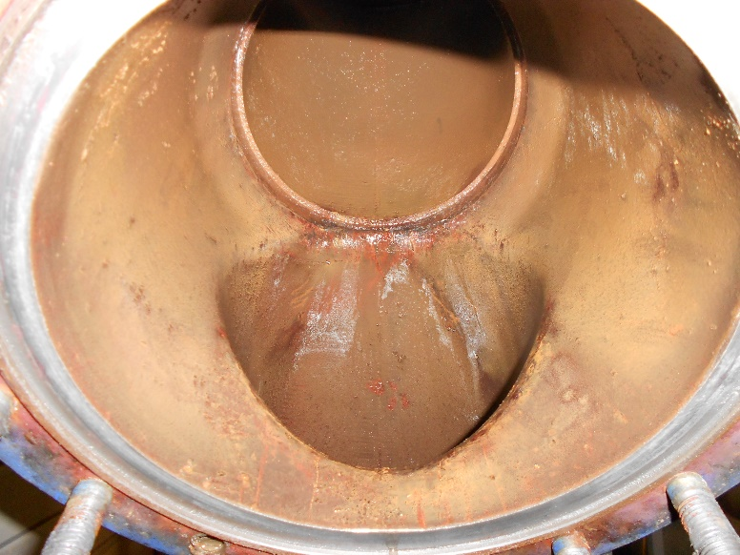
COCA COLA HBC II
Glycol without inhibitors
Glycol circuits
- before cleaning
- after cleaning

Slide 13
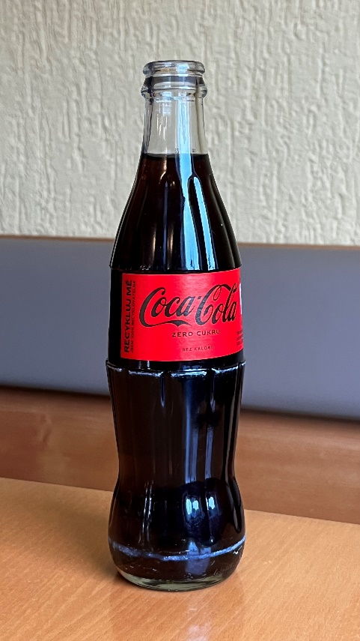
COCA COLA HBC IV
2013 – Preservative 50kg
2014 – Preservative 50kg, laboratory analysis 2x
    CS Ekoterm 4 000 L
    Coca Cola Austria – 2 000 L Cleaning agent = 10 000 EUR
2015 – CS Ekoterm 1000 L
    CS Ekoterm -17°C 17 000 L
2017 – CS Ekoterm -17°C 17 000 L
    CS Ekoterm 1000L
2018 – CS Ekoterm 1500 L
    CS Ekoterm -17°C 22 000L
    CS Ekoterm -30°C 1000 L
2019 – CS Ekoterm -17°C 10 000 L
    CS Ekoterm 4 000 L
2020 – CS Ekoterm -17°C 1 000 L
2021 – CS Ekoterm -17°C 23 000 L + Disposal 13 500 kg
2022 – CS Ekoterm -17°C 8 000 L + Disposal 1 800 L
Dilution of corrosion products
- deincrustation
- temporary solution
Total Sales
2 748 000 CZK
113 000 EUR
Total Volume
100 000 L diluted
11 500 L concentrated

Slide 14
KONSTRUKČNÍ MATERIÁL
- RYCHLOST KOROZE
_{Materiál} | _{Rychlost koroze v cm za rok}*
 | _{Voda} | _{Ethylenglykol} | _{Propylenglykol} | _{Ethylenglykol} _{s inhibitory koroze} | _{Propylenglykol} _{s inhibitory koroze}
_{Měď} | _{0,02} | _{0,04} | _{0,04} | _{0,03} | _{0,05}
_{Pájka} | _{0,80} | _{14,4} | _{8,81} | _{0,04} | _{0,01}
_{Mosaz} | _{0,06} | _{0,12} | _{0,05} | _{0,03} | _{0,04}
_{Ocel} | _{2,46} | _{11,3} | _{2,49} | _{0,01} | _{0,01}
_{Litina} | _{5,38} | _{14,1} | _{4,11} | _{0,03} | _{0,04}
_{Silumin} | _{3,35} | _{5,03} | _{0,46} | _{0,11} | _{0,07}
*Založeno na korozním testu dle normy ASTM D1384 při 88°C, během 336 hodin s probubláváním. Všechny glykoly byly testovány jako 33 obj.% roztok demineralizované vody
Zdroj:
Dow Corning

Slide 15
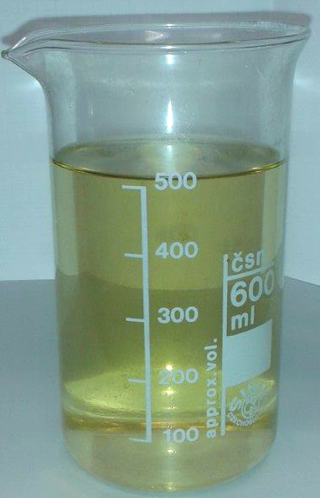
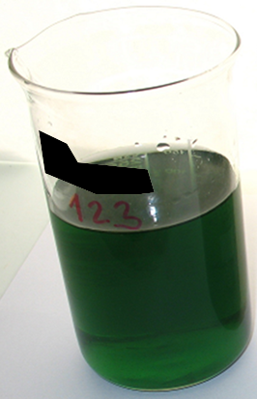
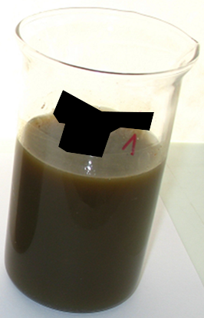
VZHLED KAPALIN
Z TEPLOSMĚNNÉHO OKRUHU
+
+/-
-

Slide 17
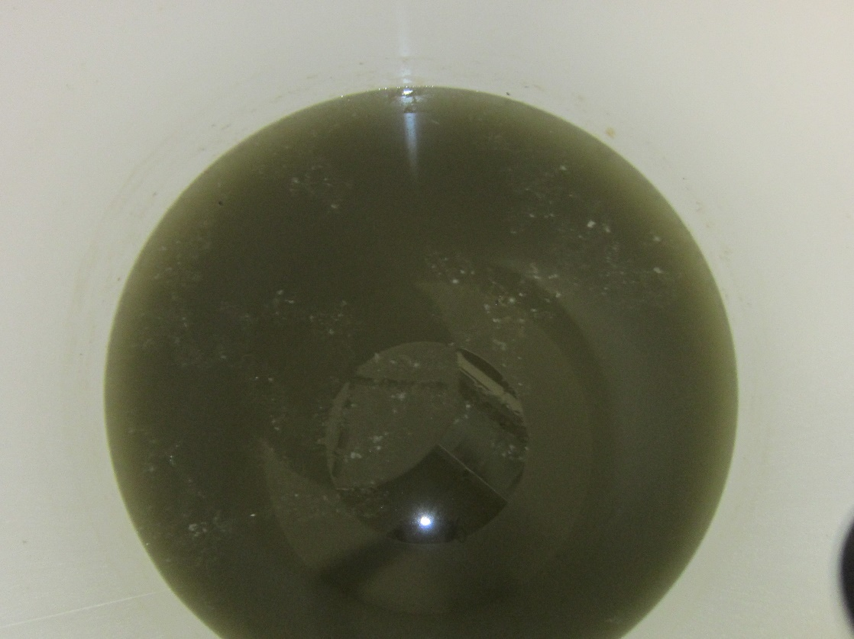
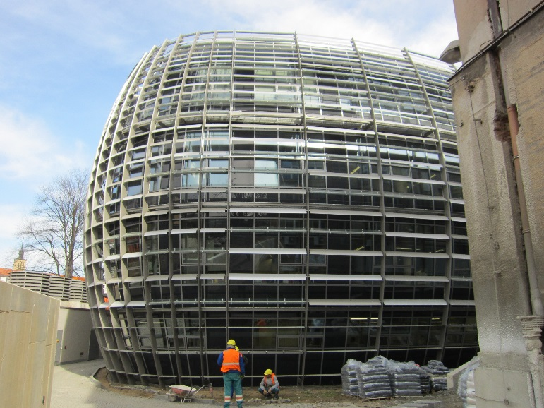
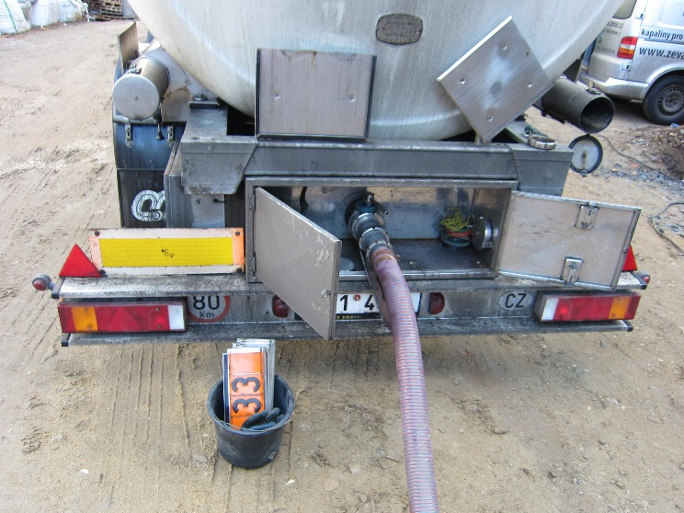
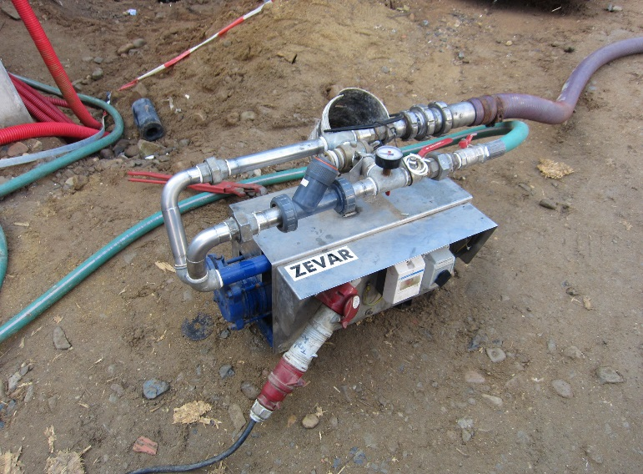
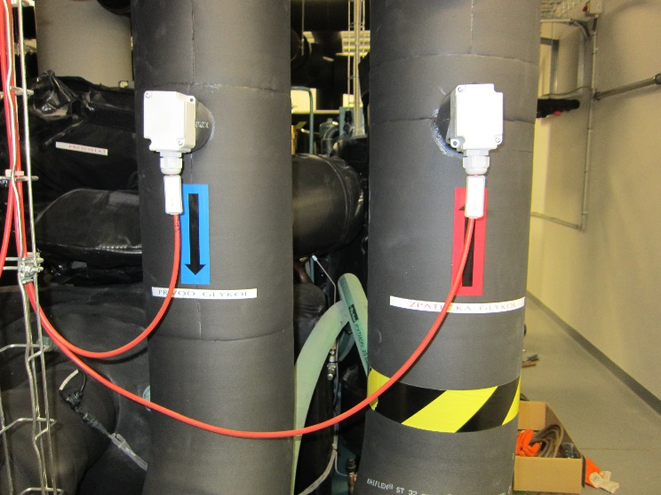
ÚSTAV ORGANICKÉ CHEMIE
A BIOCHEMIE AV
CS G TERMO
tuhnutí -15°C
9 500 litrů
plněno I–2015
Kontrola IV-2016
Kontrola X-2020

Slide 18
SLOŽENÍ TEPLOSMĚNNÝCH KAPALIN
Nemrznoucí složka:
Vždy ve vodném roztoku
Inhibitory koroze (anorganické, organické)
- legislativní omezení (aminy, dusitan, těžké kovy)
Stabilizátory proti
- změně pH - pufry
- tvrdé vodě – změkčovadla
- mikrobiální kontaminaci
Odpěnovadlo
Barvivo – možnost detekce úniku (i pomocí UV)
Přísada zabraňující požití (Bitrex)

Slide 19
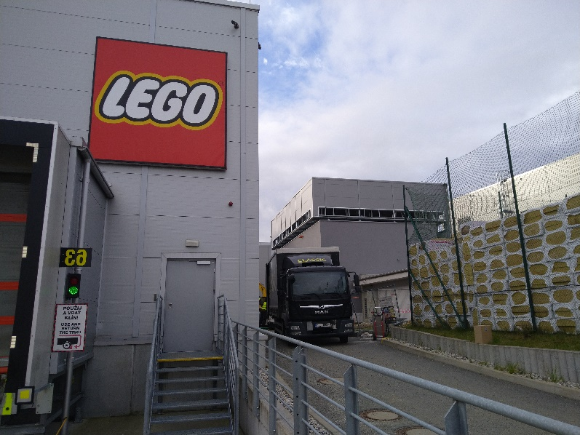
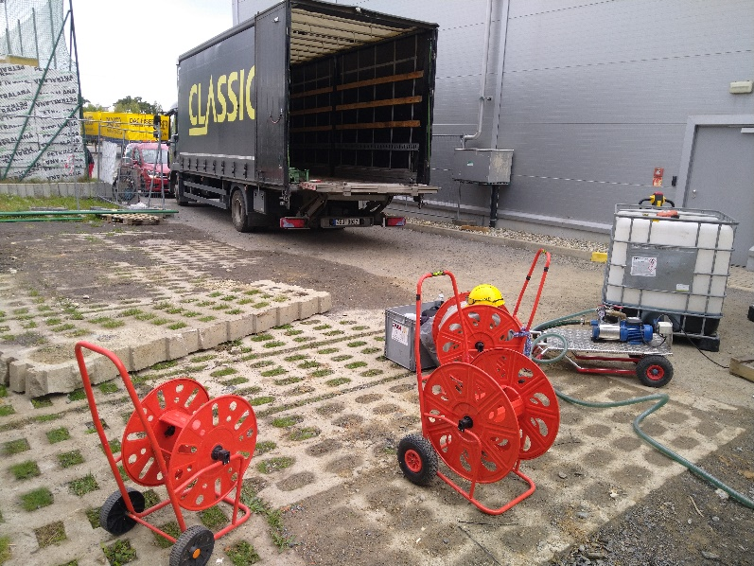
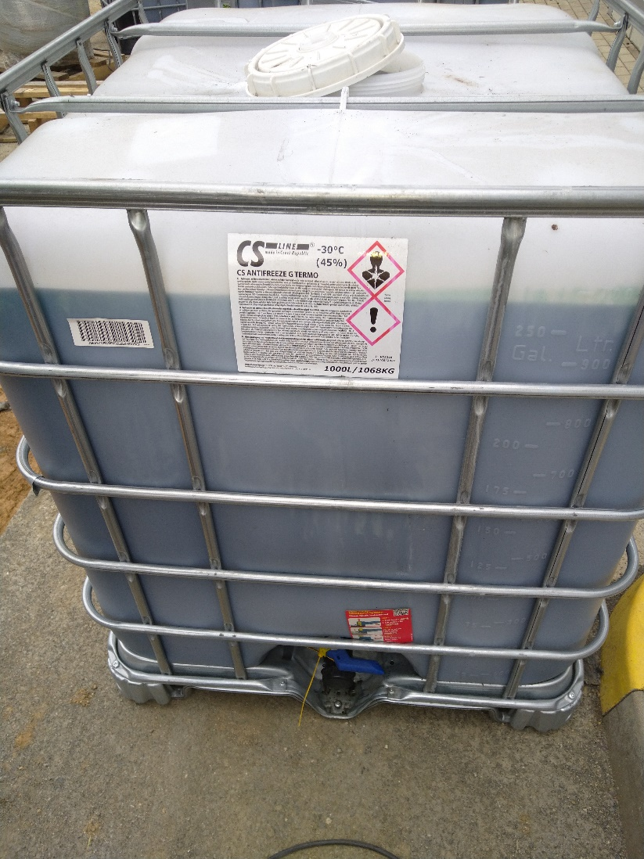
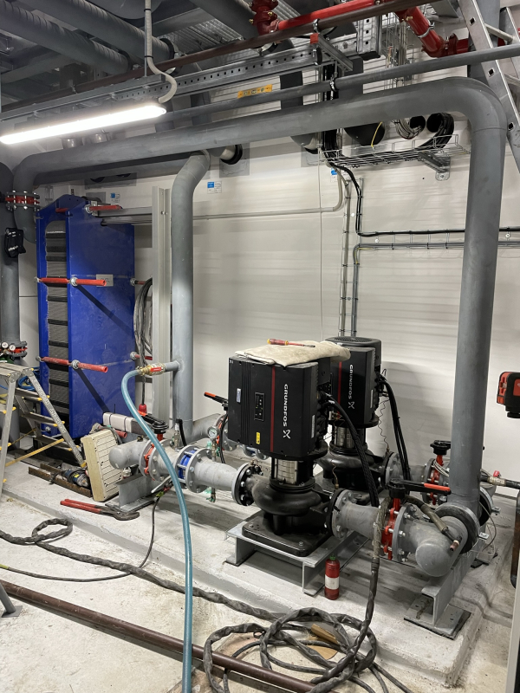
LEGO FACTORY KLADNO
CS Antifreeze
G Termo -30°C
19 000 L
Cooling circuit in engine room

Slide 20
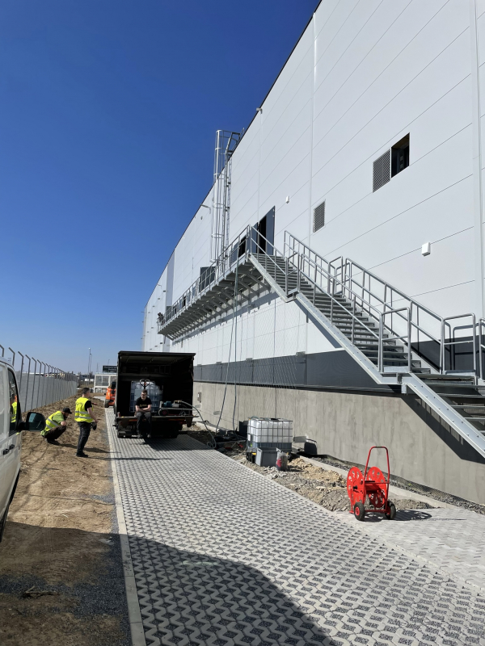
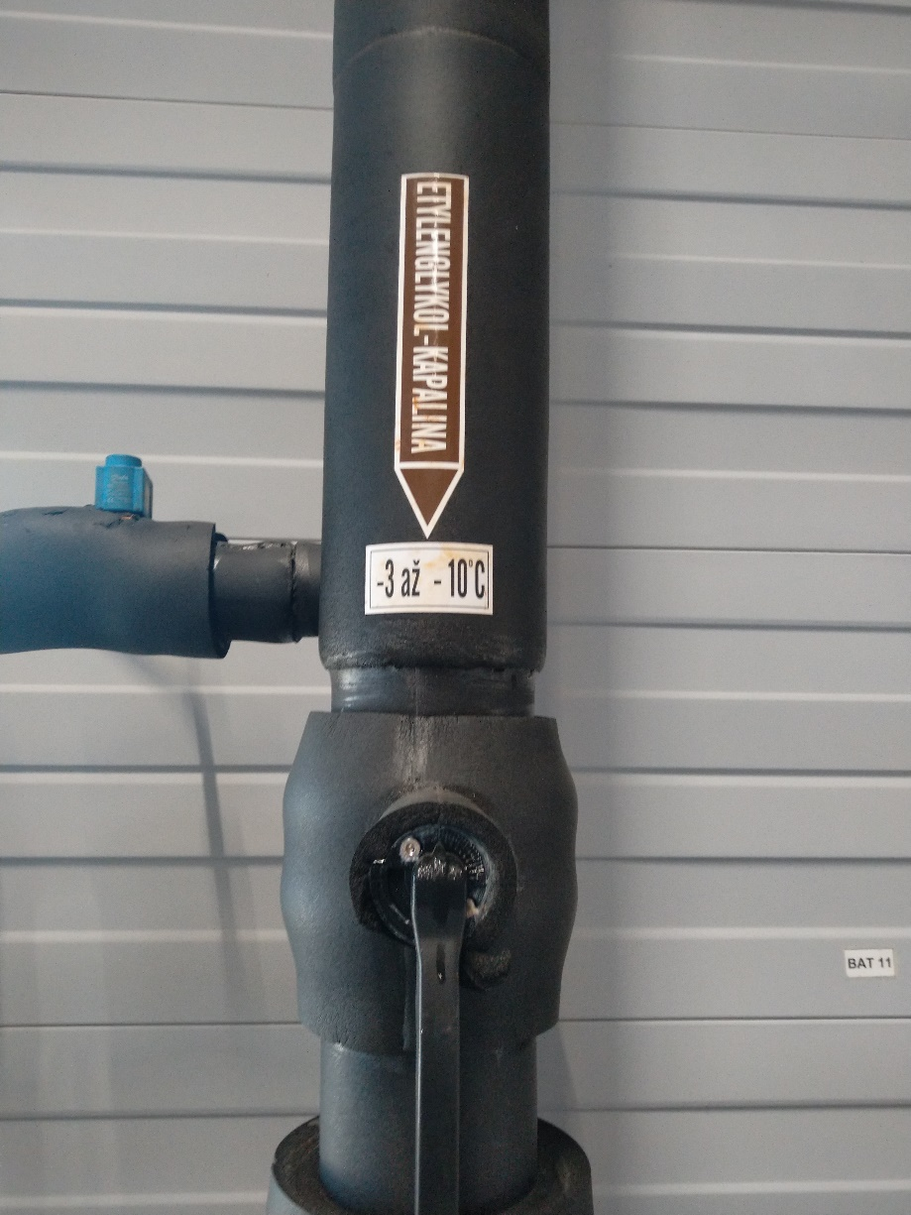
KAUFLAND SLAUGHTERHOUSE MODLETICE NEAR PRAGUE
CS Antifreeze
G Termo -20°C
2022- VII
39 000 L
Facility where animals are slaughtered to provide food

Slide 21
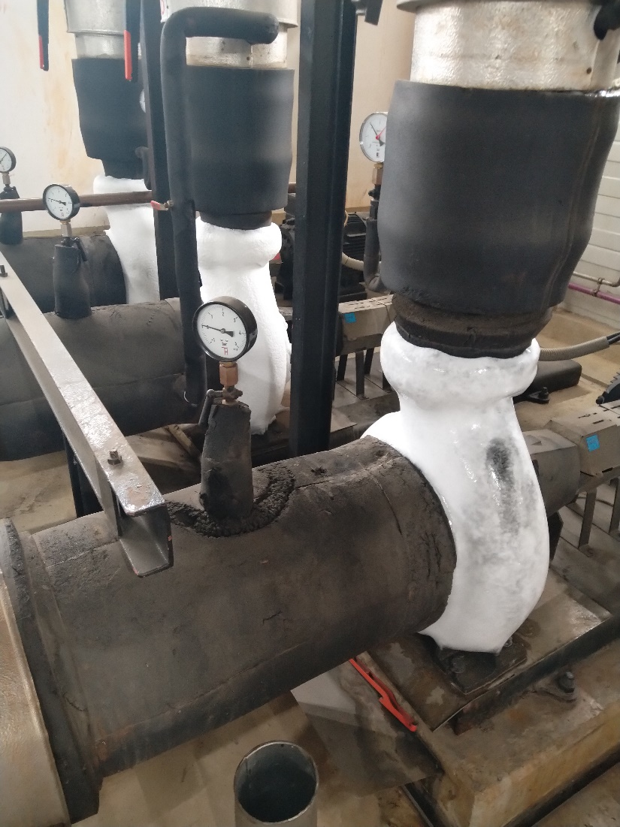
KAUFLAND STORAGE
IN RECONSTRUCTION
CS Antifreeze G Termo 65 000 L
CS CK Cleaner 5 200 L
DISPOSAL:
Old fluid – 70 000 L
Water with cleaning agent
- 130 000 L
Transport of technician: 1 700 km
Technician´s work: 1 044 hours
Lost time due transport: 132 h
Transport of IBC: 475 (!) pieces
Budget: 171 429 EUR
G Termo 35 % -20°C
I-II - 2023
Cooling for storage (food) products

Slide 22
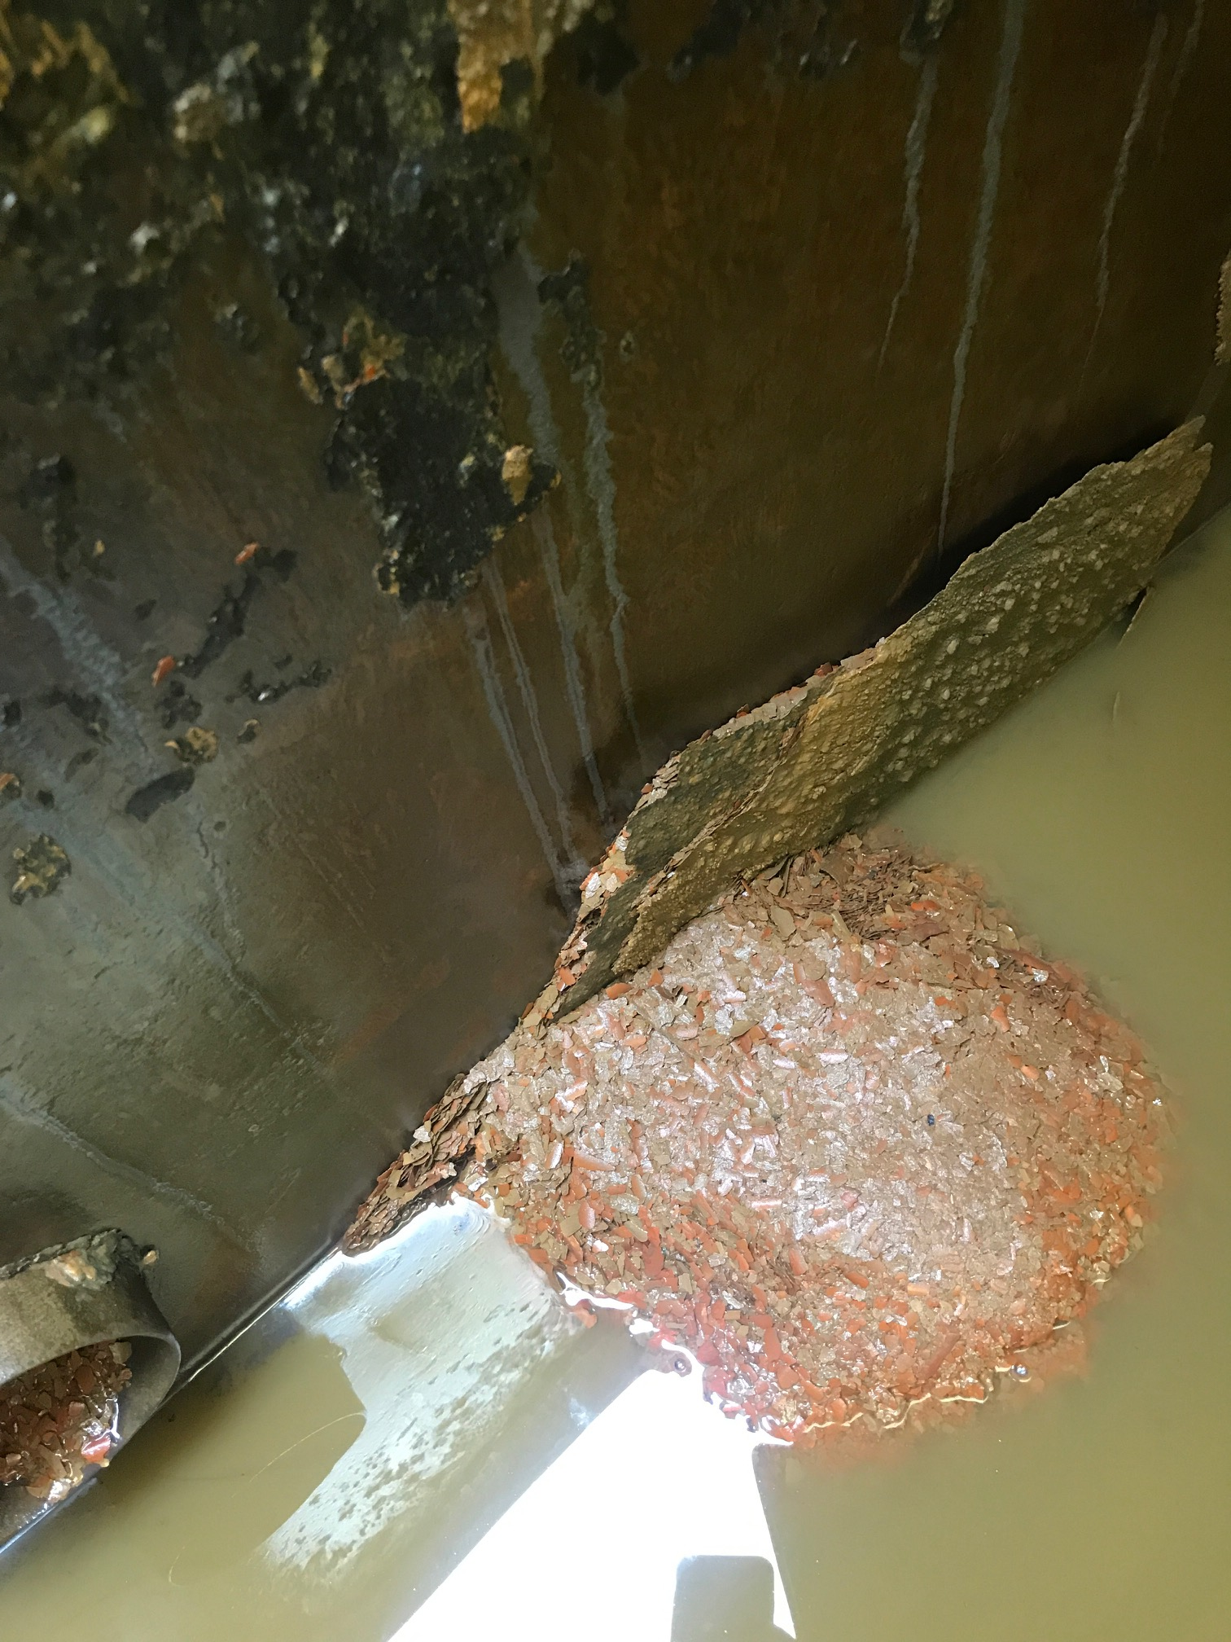
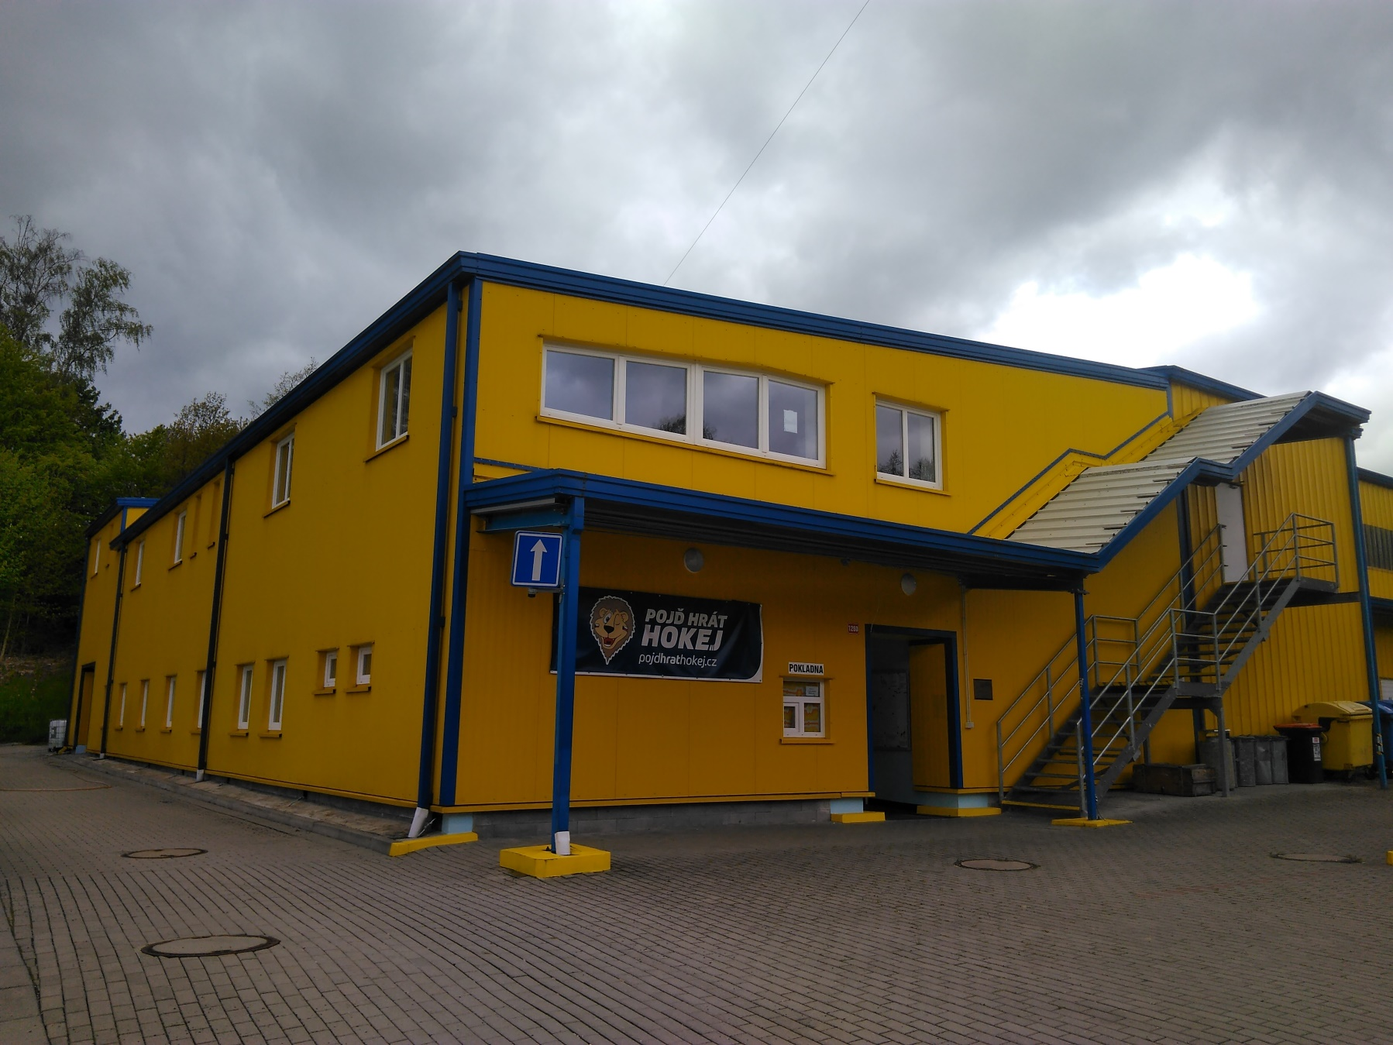
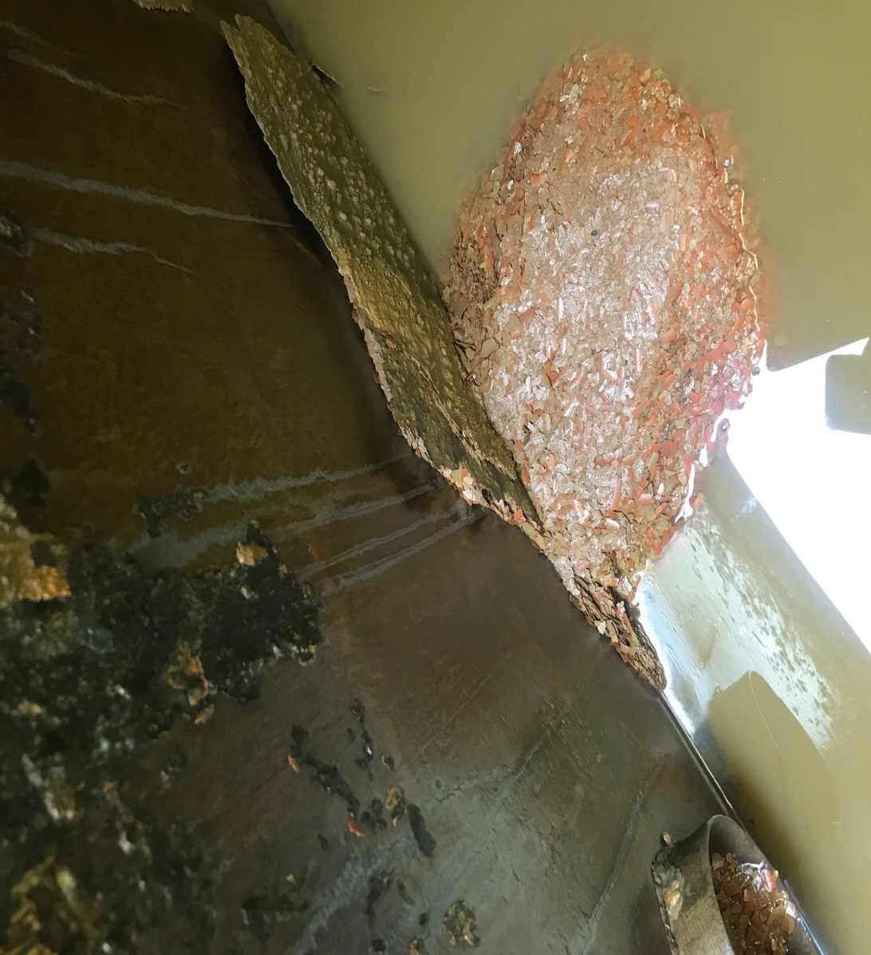
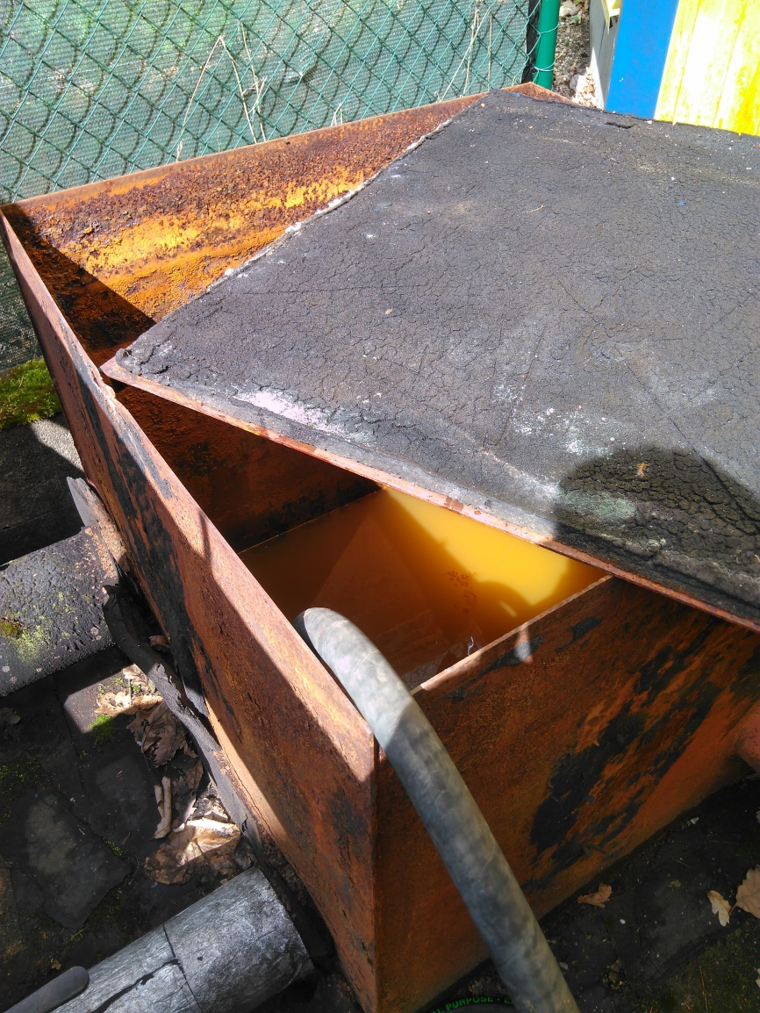
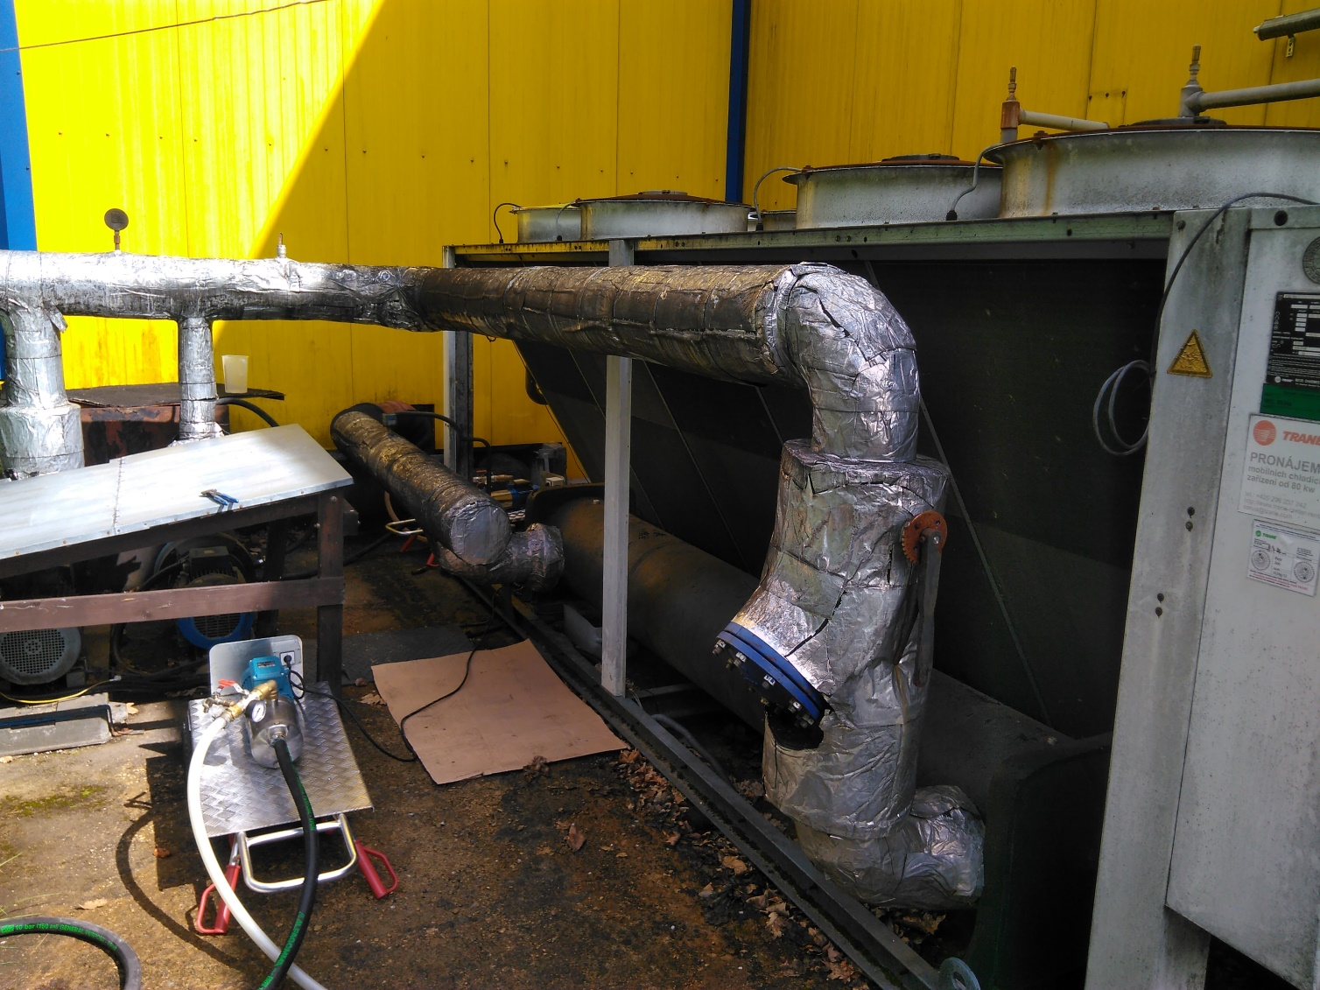
ZIMNÍ STADION
V KRUŠNÝCH HORÁCH
Chlazení ledu
Lihový okruh!
bez inhibitorů
Korozní zplodiny

Slide 23
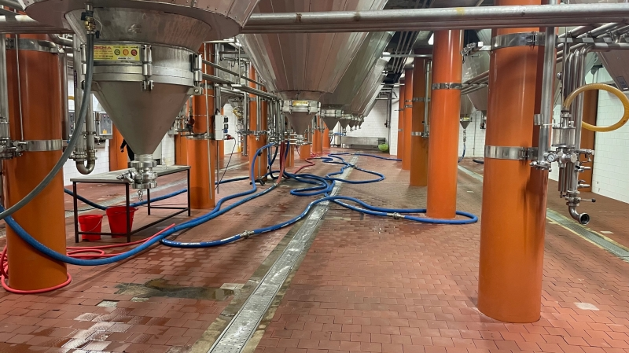
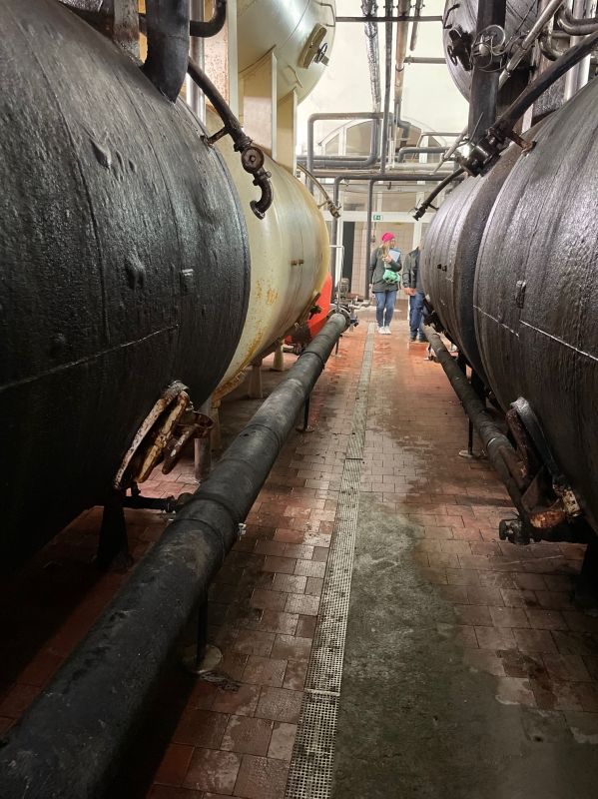
JIHLAVA BREWERY
Cooling of
lager tanks
CS Ekoterm
(35%) -17°C
42 000 L

Slide 24
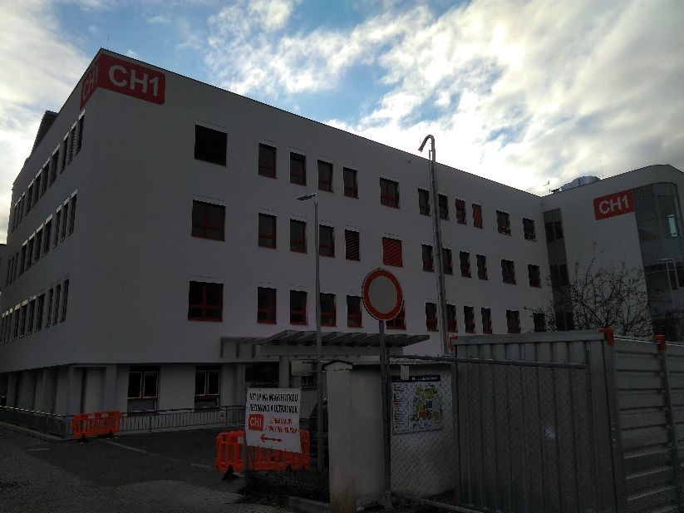
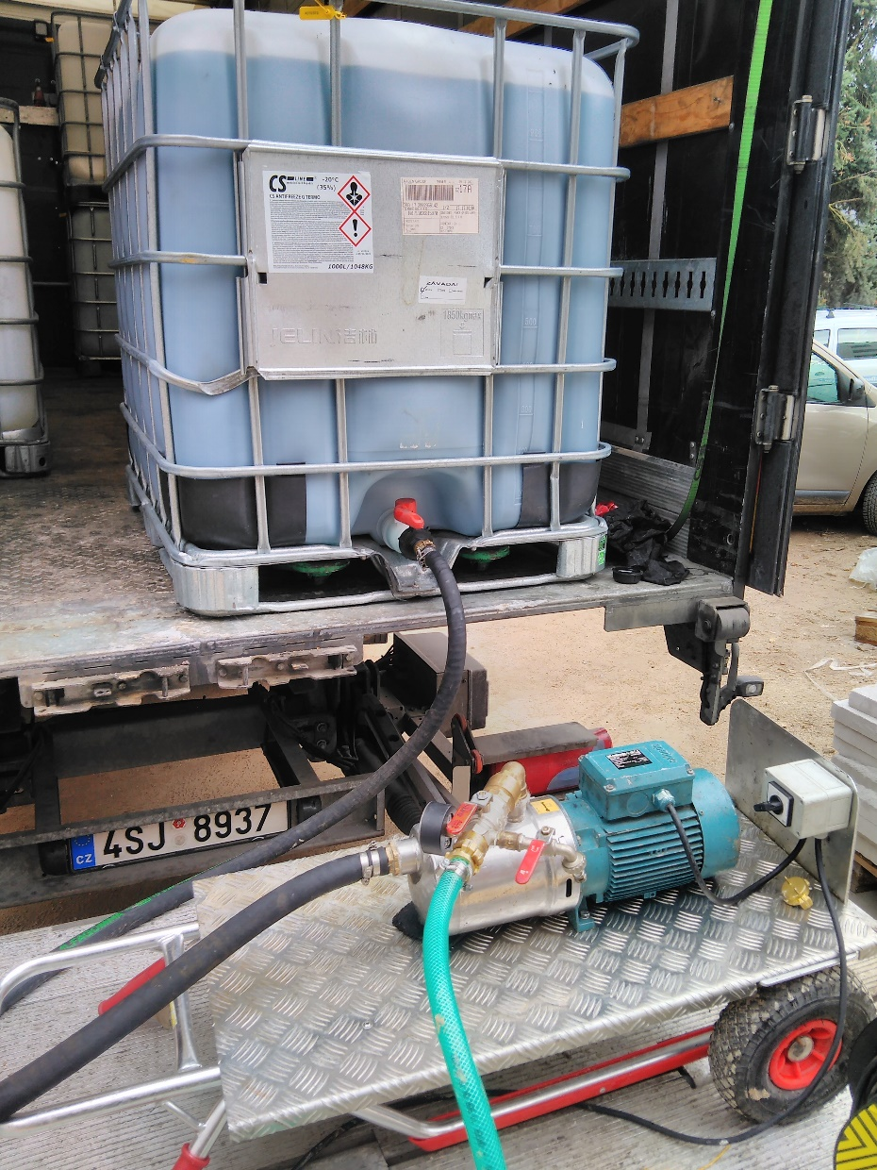
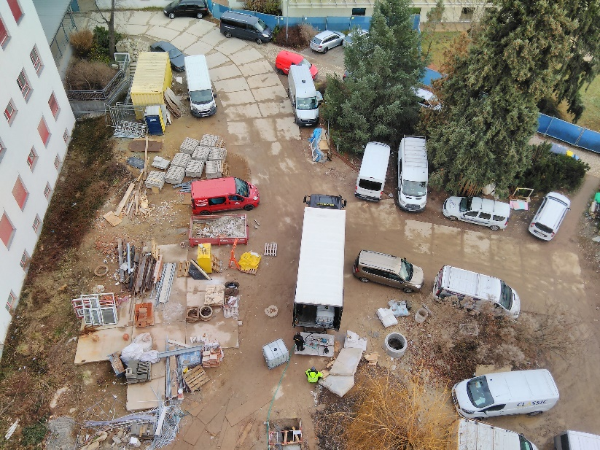
HOSPITAL
ČESKÉ BUDEJOVICE
CS Antifreeze
G Termo -20°C
8 500 L

Slide 25
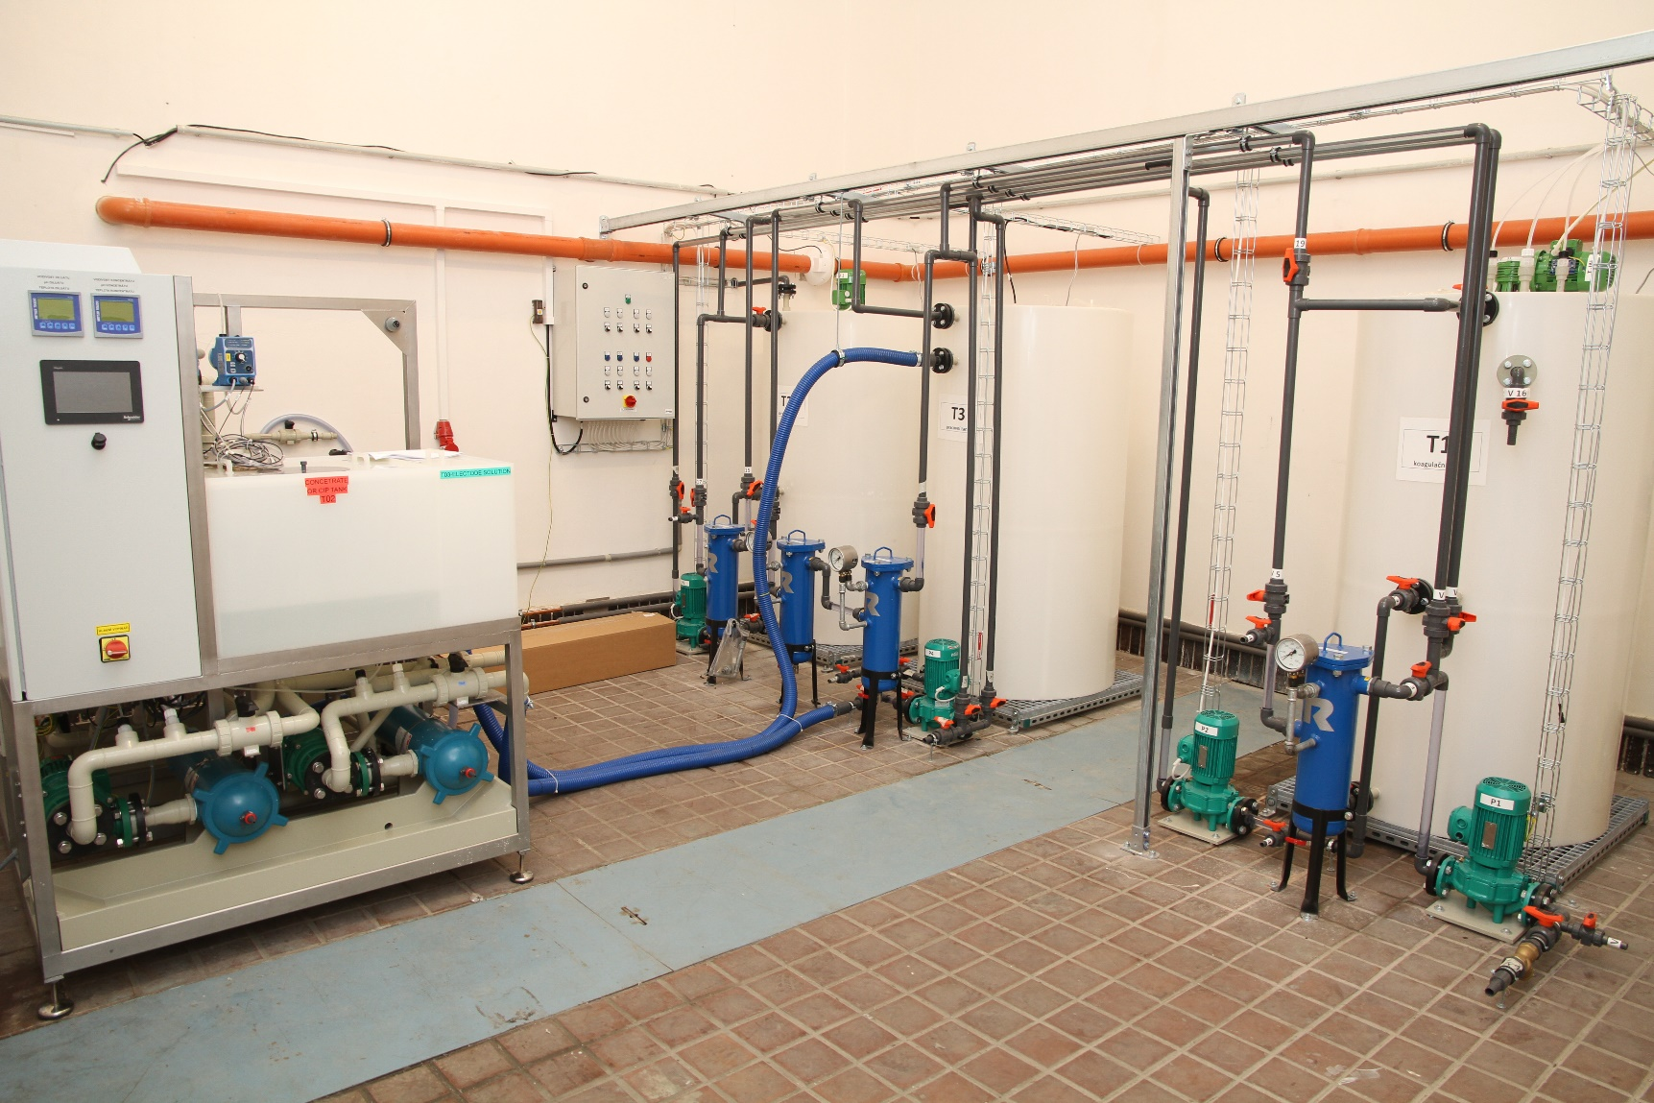
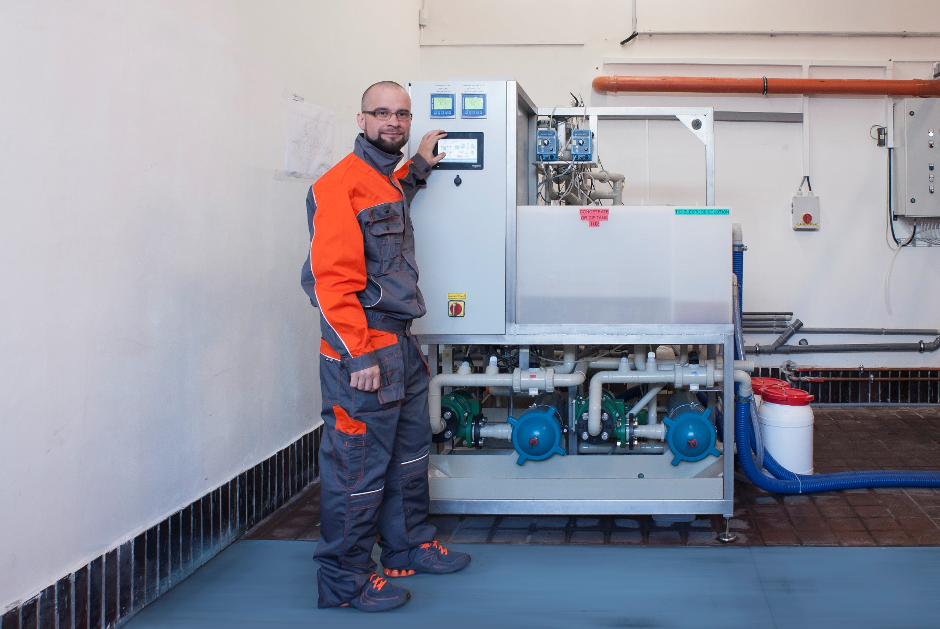
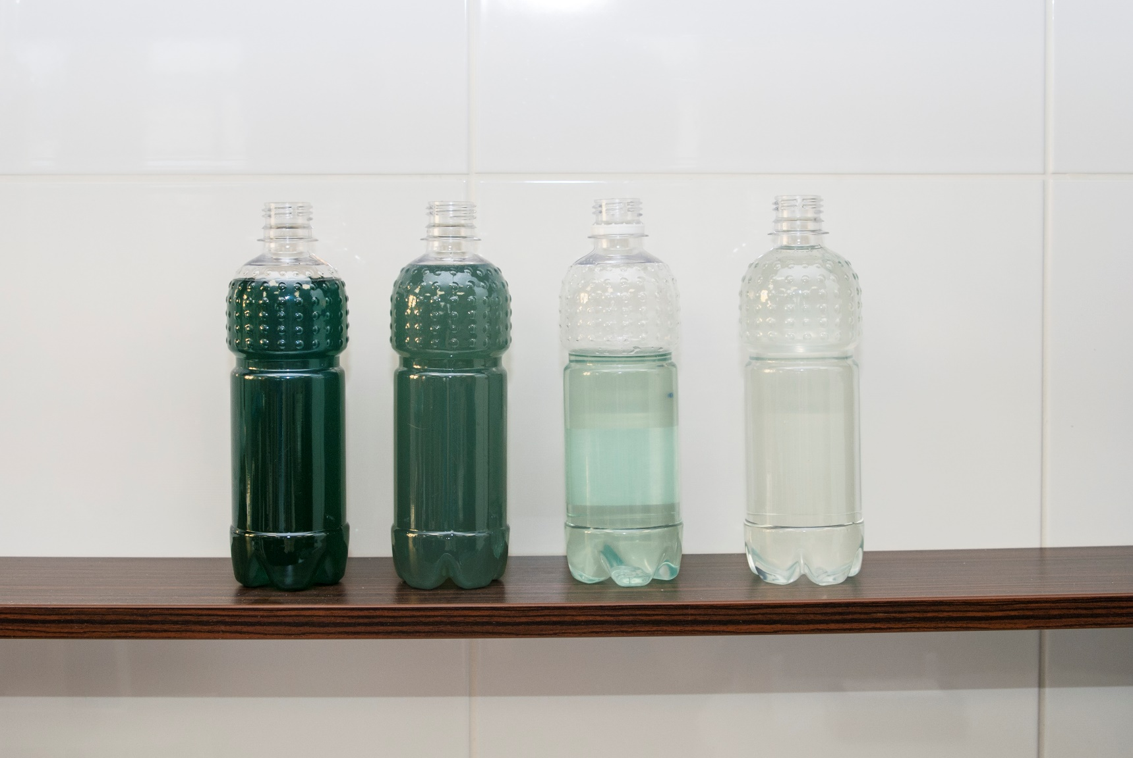
RECYKLACE – PROVOZ od X-2017

Slide 26
NAKLÁDÁNÍ S GLYKOLOVÝMI ODPADY
V ČR 2017-2022

Slide 27
ŽIVOTNÍ CYKLUS VÝROBKU
Suroviny:
(v kg eq CO₂/kg , bez dopravy)
MEG – 1,0
MPG – 8,3
Glycerol – 0,4
NaOH – 1,2 kg
DEMI voda – 0,4 – 2,5
(< 2 týdny)
Výroba
(1-2 dny)
Balení
(výroba obalu)
25 L HDPE kanystr - 1,7 kg CO2
(0-2 roky)
(2 dny)
Doprava¹⁻⁶:
12,3 – 16,5 kg eq CO2/km/t produktu
Použití
Regenerace / Recyklace
Odpadní kapalina k likvidaci
(3-5 let)
Vyčerpaná kapalina
Údržba a servis
(týdny)
(2-5 let)

Slide 28
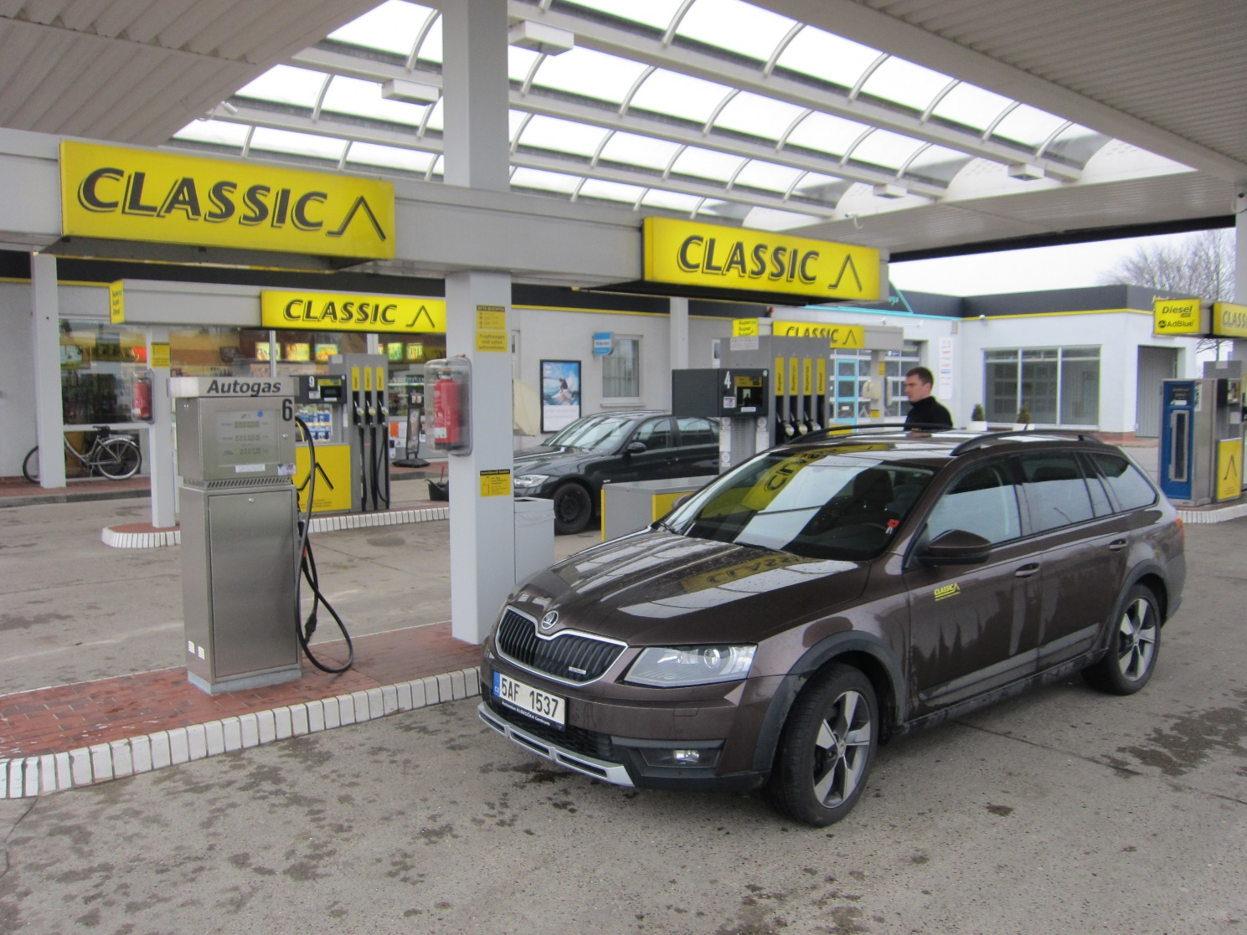
DĚKUJI ZA POZORNOST

Slide 29
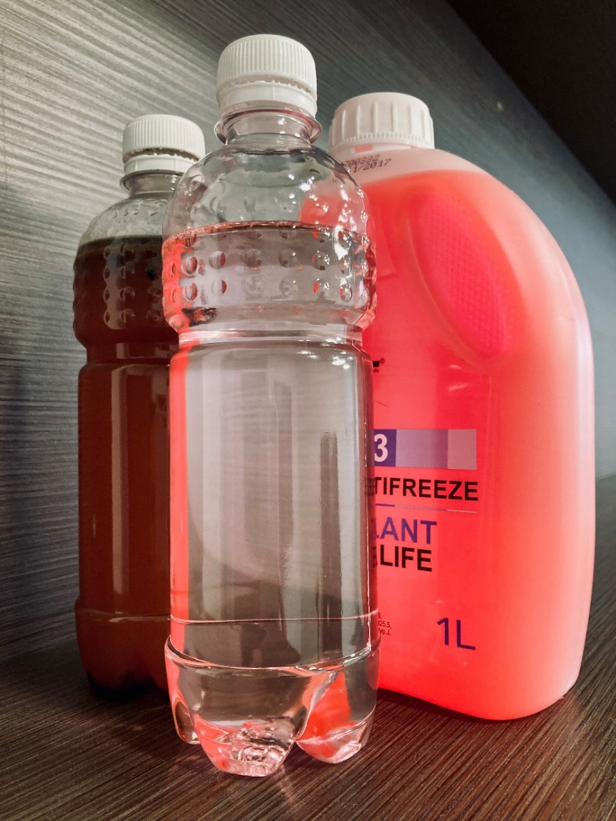
OTÁZKY ?

